Slide 1

살면서 쉽게
코로나 걸리는 법
DMU – Data Analysis
-가볍게 입상만 할게요-
http://www.free-powerpoint-templates-design.com

Slide 2
가볍게 입상만 할게요
조장 = 박종관
조원 = 이은준 한윤택

Slide 3
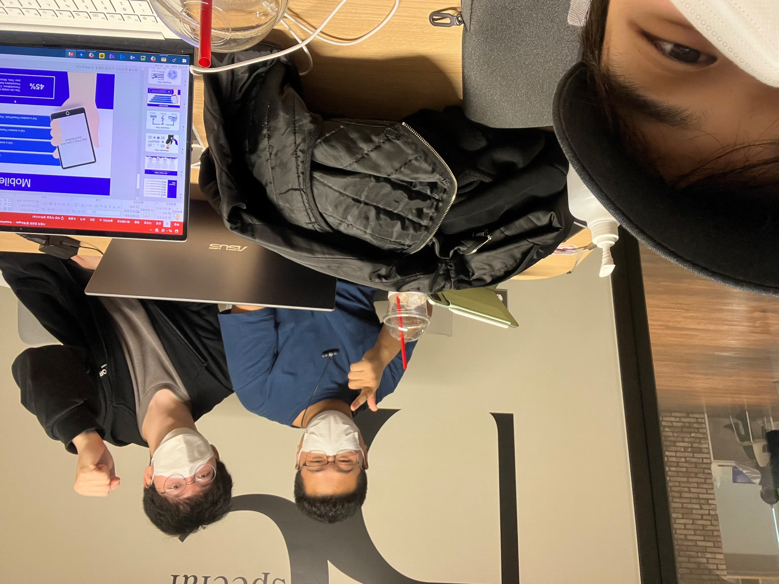
팀원 소개 뿝
조장 – 박종관
조원 – 이은준, 한윤택
응애 저희 팀 잘봐주세요

Slide 4


강남 기업 회사원
A군
유명 프리랜서
B양

Slide 5
01
주제 선정 이유
02
데이터 분석 내용
- 코로나 감염이 유동인구와 관련이 있는지?
- 출퇴근길 밀집 현상에 관해
서울시 대중교통 이용 현황
코로나 감염률
03
제안 도출
04
총정리
코로나와 대중교통의 연관성
출퇴근길 밀집 현상 해소 대책
제안 기대점
자기 반성과 후기
Chapter

Slide 6
주제 선정 이유
COVID-19
2%
1%
97%
(643,449,808명 기준)
https://www.worldometers.info/coronavirus/
2019년 COVID-19,
‘코로나’에 의해 달라진 삶
전세계적 유행
사회적 관계 변화
경제 위축
- 전 세계적 바이러스
- 모든 국가의 방역 실패
- 대면 활동 감소
- 개인화 시대
- 국제 간 교류 감소
거래, 무역 감소

Slide 7
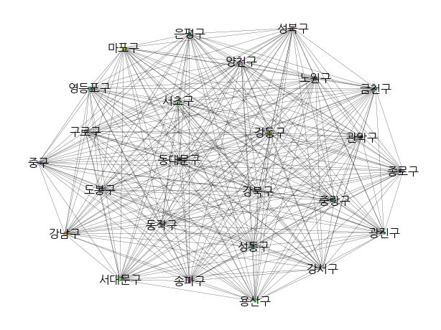
Now Korea?
바쁜 현대 사회인
대중교통
인구 쏠림 현상
기업들의
서울 밀집화
늘어나는 유동 인구

Slide 8
대중교통과 COVID-19
과연 출퇴근길 대중교통 이용이 코로나에 영향을 미쳤을까?
COVID-19
대중교통

Slide 9
실행 계획
명확한 출처
다양한 데이터 분석 기술
데이터 출처 자리
사용한 기술들 들어갈 자리
지속적인 분석 작업
팀원과의 꾸준한 소통
응애
나 아가 발표자

Slide 10
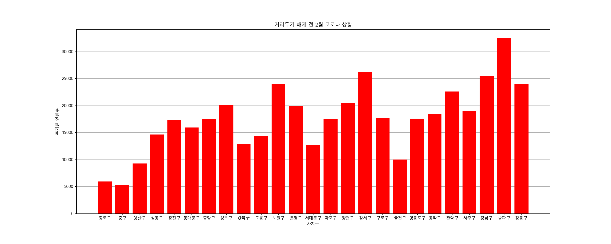
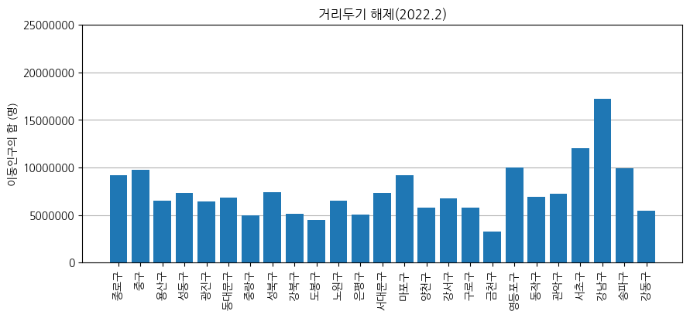
분석 결과
- 서울시 유동 인구의 모습은 1년 내내 거의 유사한 모양을 지님
- 대규모 유행 기간에는 전 지역이 높은 감염률을 보이나 유동인구가 많은 지역은 꾸준히 높은 감염률을 보임
(top 5)
2022년 02월(오미크론 확산 기간)
코로나 확진자 발생 수
기간 유동 인구 수

Slide 11
분석 결과
(top 5)
2022년 02월(오미크론 확산 기간)
코로나 확진자 발생 수
송파구
기간 유동 인구 수
강남구
강서구
서초구
강남구
영등포구
송파구
노원구
중구
강동구

Slide 12
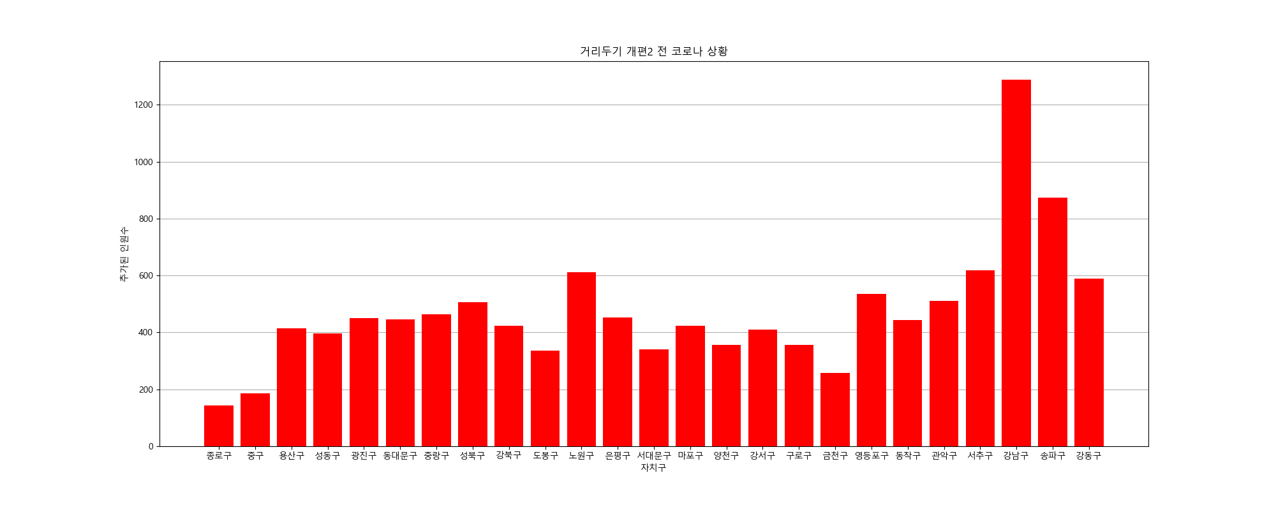
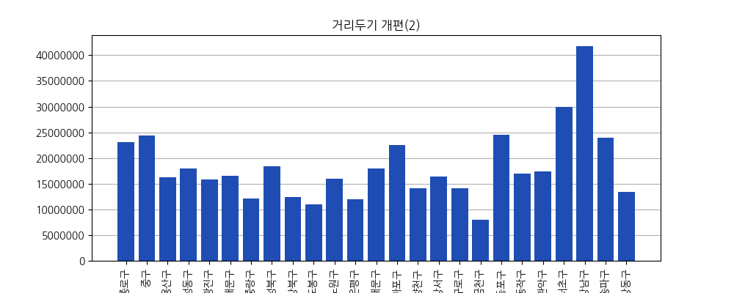
분석 결과
- 코로나가 잠잠해지는 기간에는 대부분 두 그래프가 유사한 모양을 보였음
이로 인해 코로나와 대중교통 밀집 시간의 유동인구 데이터는 연관이 있음을 알 수 있었음
2021.03월-06월 (거리두기 개편안)
코로나 확진자 발생 수
기간 유동 인구 수

Slide 13
분석 결과
2021.03월-06월 (거리두기 개편안)
코로나 확진자 발생 수
강남구
기간 유동 인구 수
강남구
송파구
서초구
노원구
서주구
영등포구
강동구
중구
송파구

Slide 14


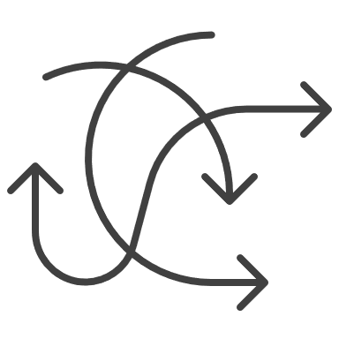


제안 도출
이미 진행되고
있는 정책들
지역별 맞춤 제안
새로운 교통 방식
노선 제안
지속적인 혼잡도
감지 기술 강화
선택지 증가

Slide 15

제안 도출
이미 진행되고
있는 정책들
지역별 맞춤 제안
새로운 교통 방식
노선 제안
지속적인 혼잡도
감지 기술 강화
선택지 증가
이미 진행되고 있는 정책들
훌륭하지만 부족한 점이 보임
명확한 근거 없이 모두에게
마스크단순 강요 등

Slide 16


제안 도출
이미 진행되고
있는 정책들
지역별 맞춤 제안
새로운 교통 방식
노선 제안
지속적인 혼잡도
감지 기술 강화
선택지 증가
지역별 맞춤 제안
대중교통 혼잡 지역
중심의 관리를 통해
납득 가는 이유로 집중 관리

Slide 17


제안 도출
이미 진행되고
있는 정책들
지역별 맞춤 제안
새로운 교통 방식
노선 제안
지속적인 혼잡도
감지 기술 강화
선택지 증가
새로운 교통 방식 노선 제안
밀집 지역에서 빠져나올 수
있는 여러 노선 증설
혹은 새로운 교통 방식이나
일하는 방식의 변화 필요

Slide 18

제안 도출
이미 진행되고
있는 정책들
지역별 맞춤 제안
새로운 교통 방식
노선 제안
지속적인 혼잡도
감지 기술 강화
선택지 증가
지속적인 혼잡도 감지 기술 강화
현재 어플리케이션이 지닌
단점들 제시 기술을 강화해
더 올바른 정보를 국민들에게 제공

Slide 19

제안 도출
이미 진행되고
있는 정책들
지역별 맞춤 제안
새로운 교통 방식
노선 제안
지속적인 혼잡도
감지 기술 강화
선택지 증가
선택지 증가
국민들의 선택지를
늘리는 것이 가장 중요함

Slide 20
사실 어려운 문제임
그래도 발전할거임
대충 희망적인 글들
기술의 발전으로 해결될 것이다 솰라솰라
적을 내용 꾸미기는 천천히 할게요
응애
최종 기대

Slide 21
후기
You can simply impress your audience and add a unique zing and appeal to your Presentations.
적을지 말지도 몰라유 .

Slide 22
THANK YOU!
-출퇴근길에 코로나에 걸리는 방법-

